Slide 1
Муниципальное автономное дошкольное образовательное учреждение детский сад № 3 «Светлячок»
ООД ФИЗИЧЕСКОЕ РАЗВИТИЕ
ПОДГОТОВИТЕЛЬНАЯ ГРУППА
ТЕМА: «РАЗВИТИЕ КООРДИНАЦИОННЫХ СПОСОБНОСТЕЙ ДЕТЕЙ СТАРШЕГО ДОШКОЛЬНОГО ВОЗРАСТА»
Исполнитель:
Инструктор по физической культуре
I квалификационная категория
Кузнецова Юлия Владимировна
2020 год

Slide 2
ЦЕЛЬ – СПОСОБСТВОВАТЬ АКТИВНОМУ ФИЗИЧЕСКОМУ РАЗВИТИЮ ДЕТЕЙ, ФОРМИРОВАТЬ НАВЫКИ ВЛАДЕНИЯ СВОИМ ТЕЛОМ, УВЕЛИЧИВАТЬ ВОЗМОЖНОСТИ ВСЕГО ОРГАНИЗМА.
ЗАДАЧИ:
ОЗДОРОВИТЕЛЬНЫЕ:
ЦЕЛЕНАПРАВЛЕННО РАЗВИВАТЬ ГИБКОСТЬ И КООРДИНАЦИЮ ДВИЖЕНИЙ НА ОСНОВЕ ПРИНЦИПА ГАРОМОНИЧНОГО РАЗВИТИЯ, ЧТОБЫ ОБЕСПЕЧИВАТЬ КОМПЛЕКСНОЕ ВОСПИТАНИЕ ВСЕХ ФИЗИЧЕСКИХ СПОСОБНОСТЕЙ,
ТРЕНИРОВАТЬ ВЕСТИБУЛЯРНЫЙ АППАРАТ, ДЫХАТЕЛЬНУЮ СИСТЕМУ;
ОБРАЗОВАТЕЛЬНАЯ:
ФОРМИРОВАТЬ УСТОЙЧИВЫЙ ИНТЕРЕС К ЗАНЯТИЯМ ФИЗИЧЕСКОЙ КУЛЬТУРОЙ;
ВОСПИТАТЕЛЬНАЯ:
ВОСПИТЫВАТЬ САМОСОЗНАНИЕ, САМОДИСЦИПЛИНУ, ТВОРЧЕСКУЮ АКТИВНОСТЬ.

Slide 3
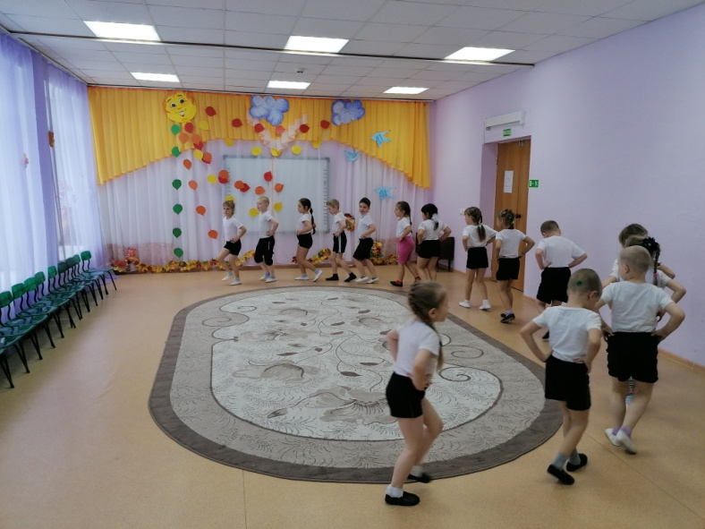
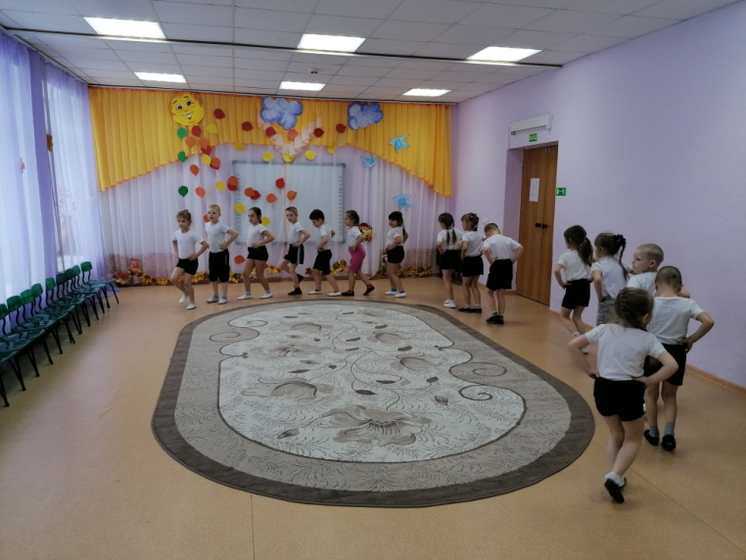
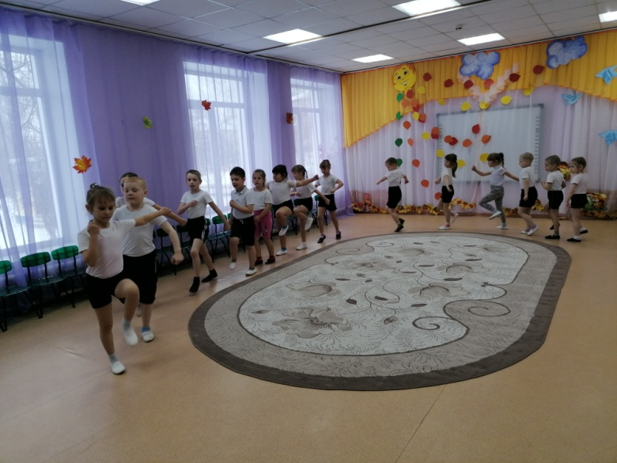
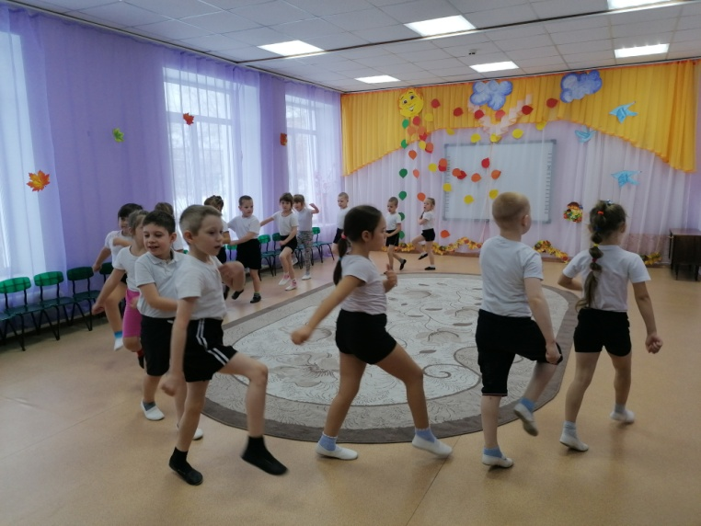
ВВОДНАЯ ЧАСТЬ
ХОДЬБА «С ПЯТКИ НА НОСОК»
ХОДЬБА В ПОЛУПРИСЯДЕ
ХОДЬБА «ЦАПЛЕЙ»
ХОДЬБА С НОСКА НА ПЯТКУ

Slide 4
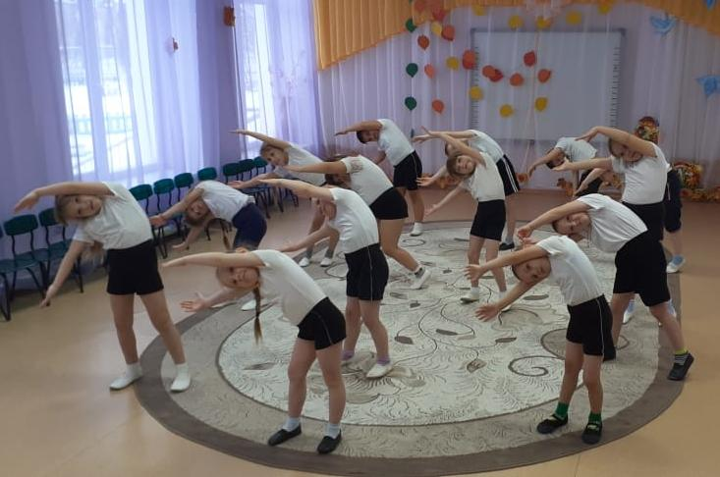
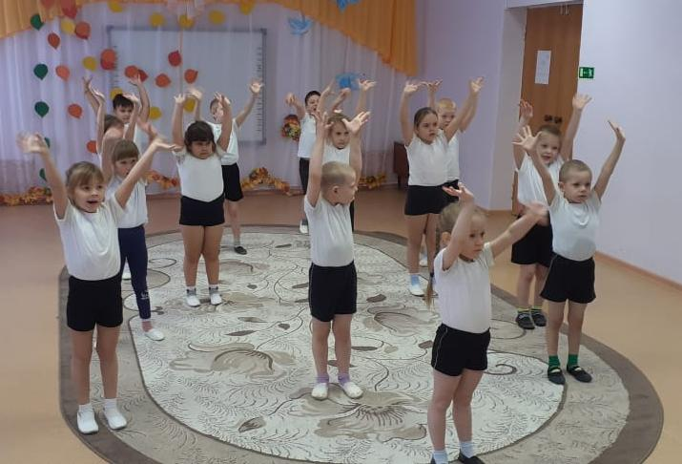
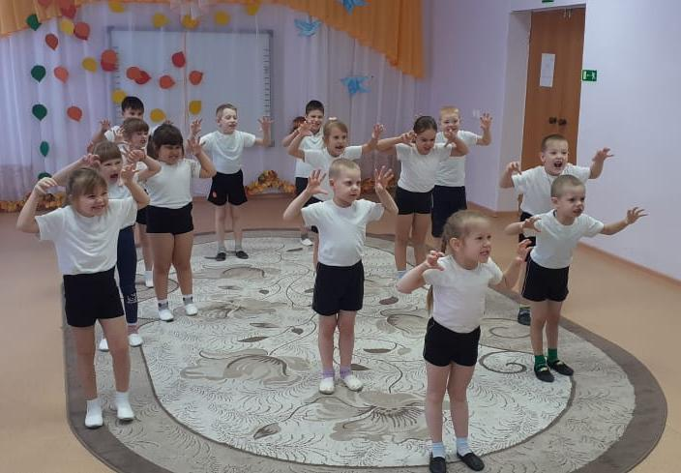
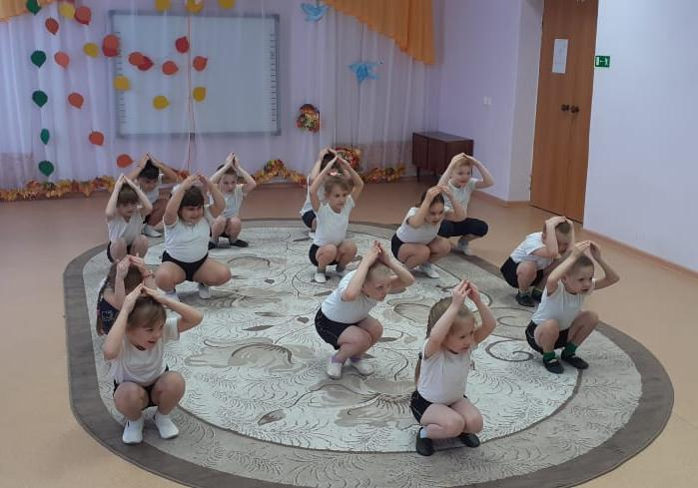
ОБЩЕРАЗВИВАЮЩИЕ УПРАЖНЕНИЯ
«ПРОГУЛКА В ЛЕС»
«КАЧАЮЩИЕСЯ ДЕРЕВЬЯ»
«СОЛНЫШКО»
«ДИКИЕ ЗВЕРИ»
«ЗОНТИКИ»

Slide 5
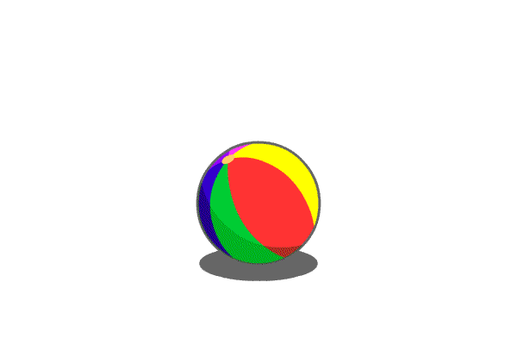
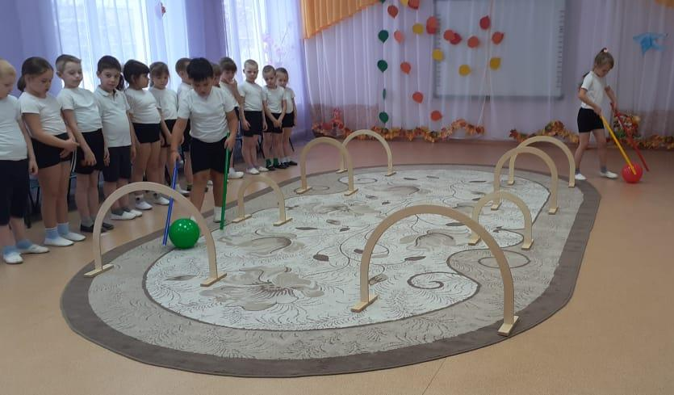
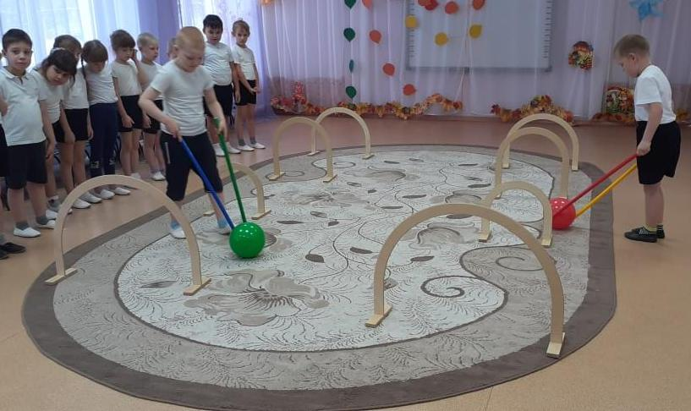
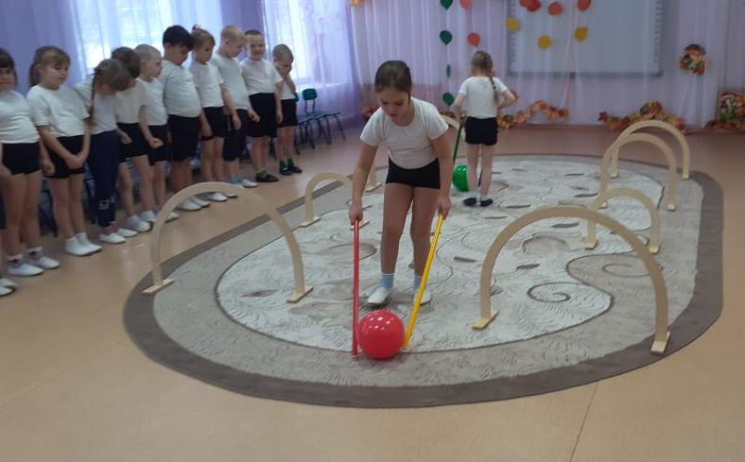
ОСНОВНЫЕ ВИДЫ ДВИЖЕНИЙ
«ВОЛШЕБНЫЕ МЯЧИ»

Slide 6
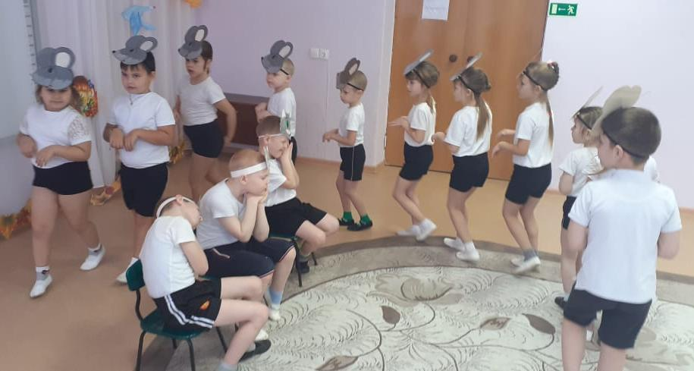
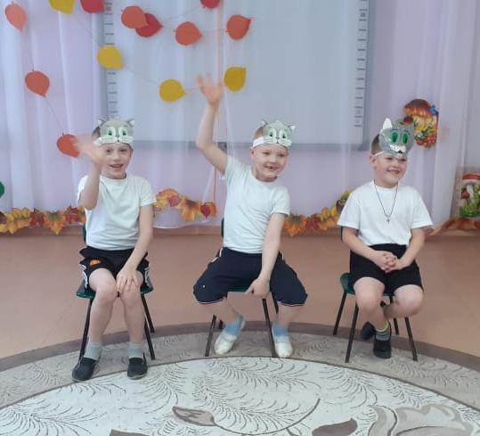
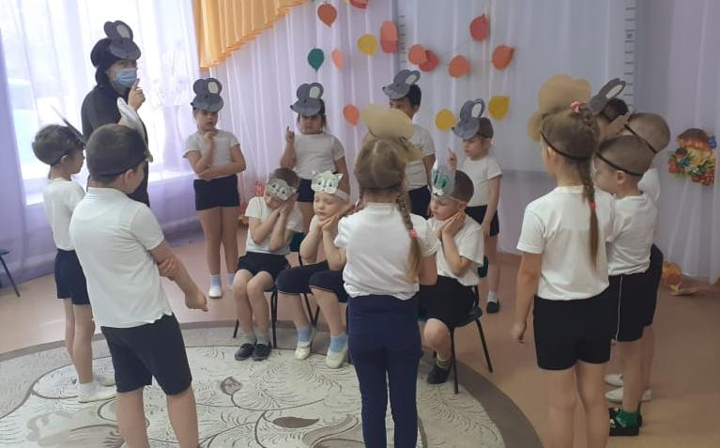
ПОДВИЖНАЯ ИГРА «КОТ И МЫШИ»

Slide 7
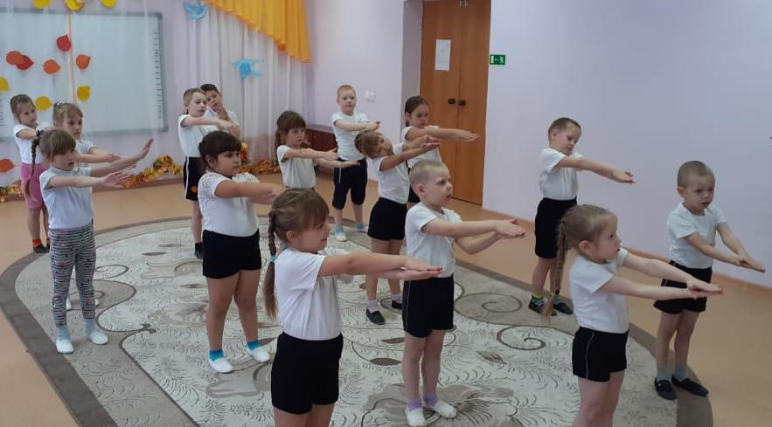
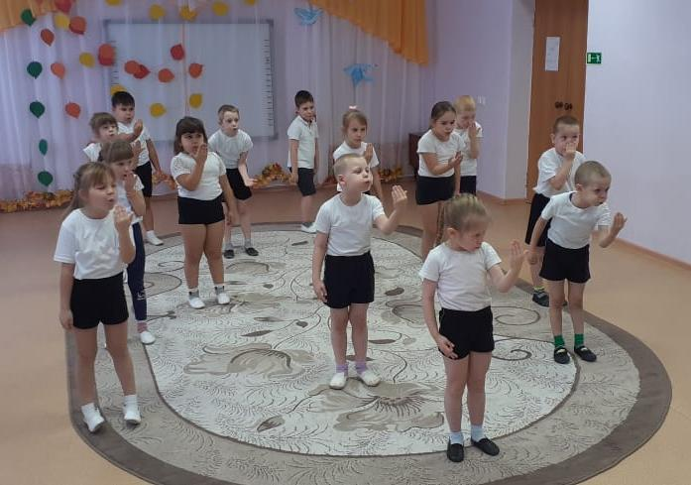
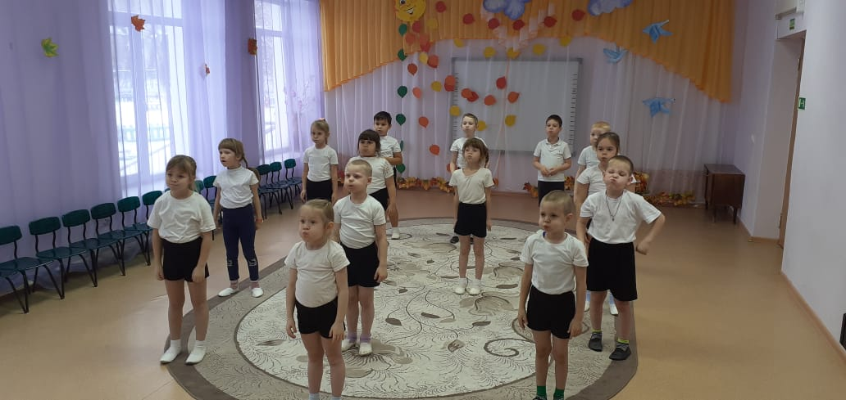
ДЫХАТЕЛЬНАЯ ГИМНАСТИКА
«РАЗ ЛАДОШКА, ДВА ЛАДОШКА»

Slide 8
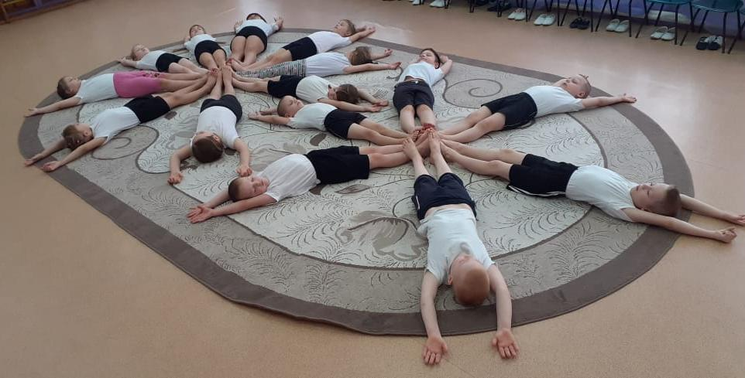
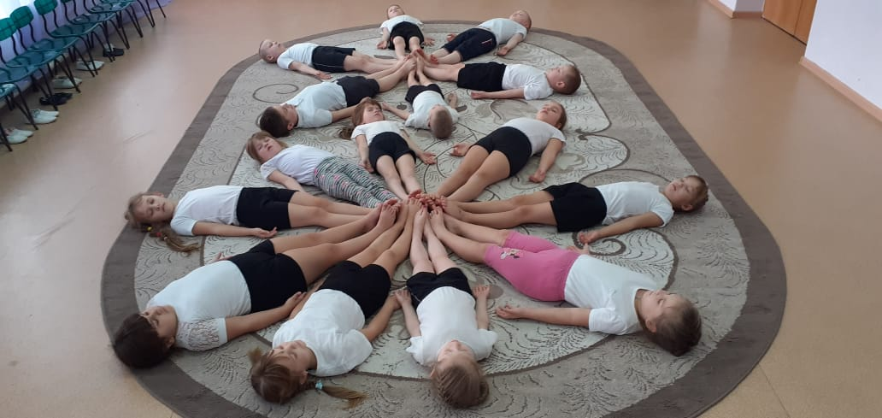
РЕЛАКСАЦИЯ «СНЕЖИНКА»

Slide 9
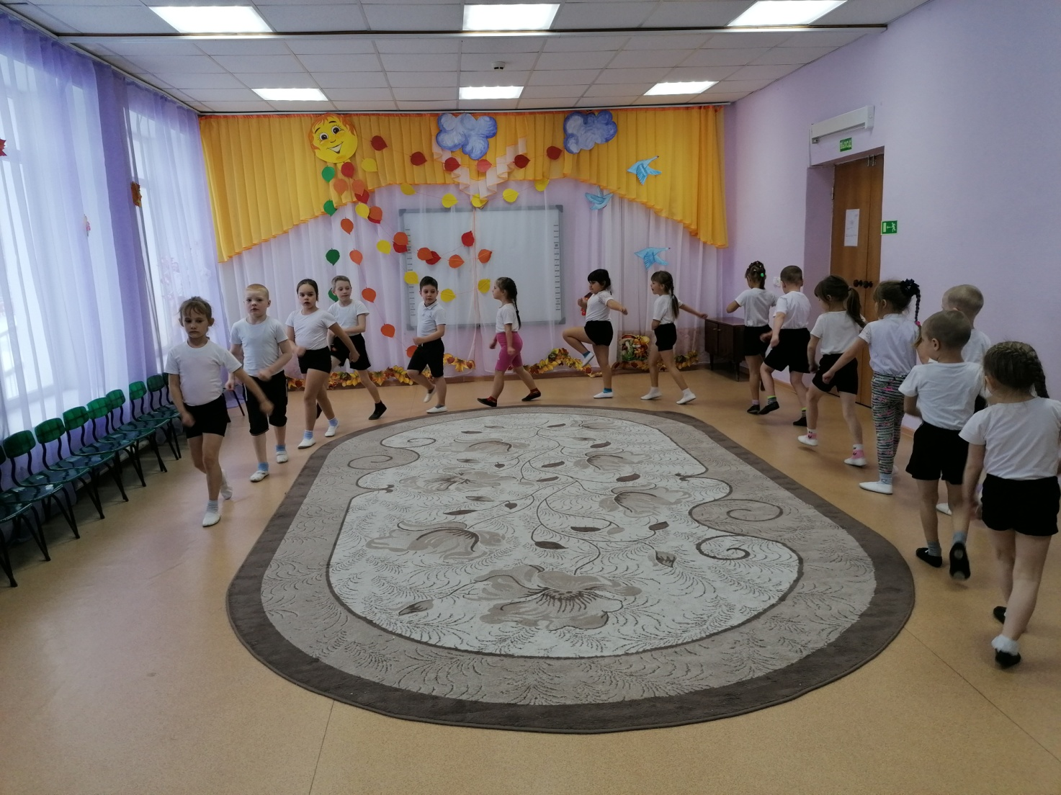
ЗАКЛЮЧИТЕЛЬНАЯ ЧАСТЬ
ХОДЬБА В КОЛОННЕ ПО ОДНОМУ
«ВМЕСТЕ ВЕСЕЛО ШАГАТЬ!»

Slide 10
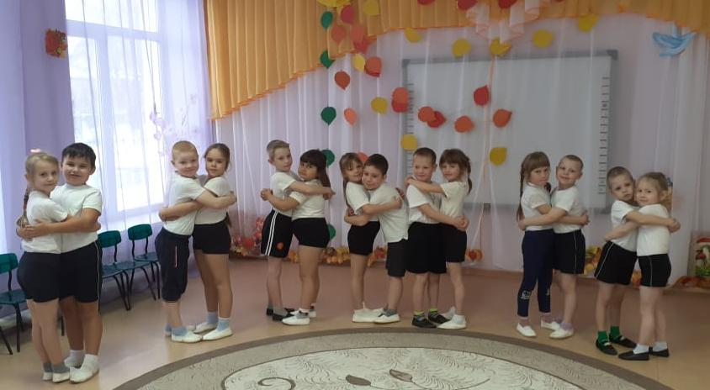
БУДЬТЕ ЗДОРОВЫ!

